Slide 1
ОТЧЕТ
о деятельности депутата Череповецкой городской Думы М.В. Колбиченкова
по итогам 2021 года

Slide 2
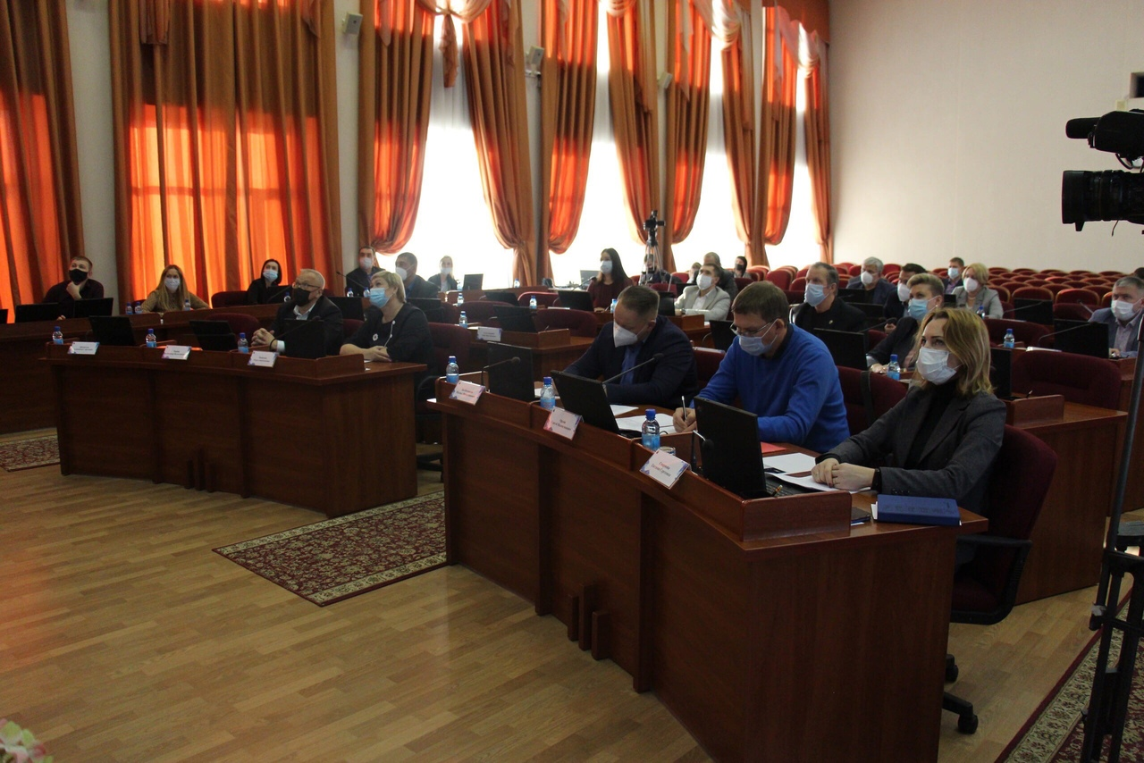
Правотворческая деятельность
Информация об участии М.В. Колбиченкова в работе заседаний Череповецкой городской Думы, постоянных и иных комиссий
Участие в 2 заседаниях постоянной комиссии по бюджету и экономической политике.
Участие в 12 заседаниях Думы.

Slide 3
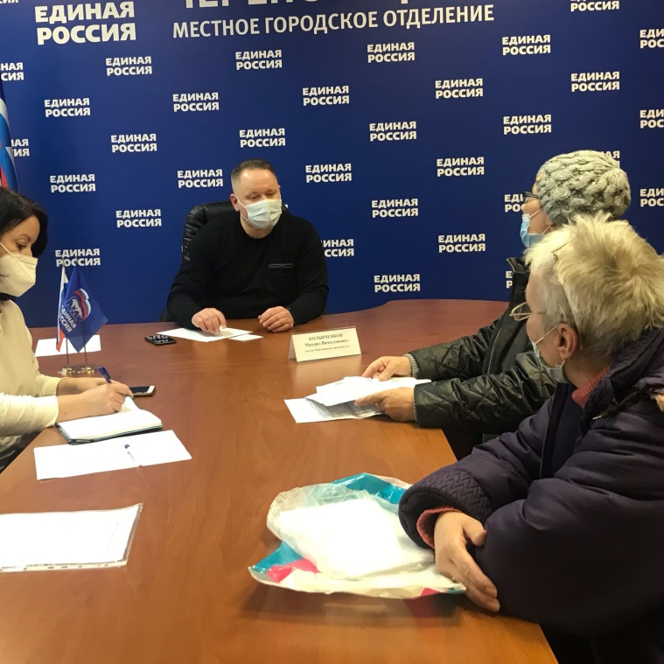
Работа с обращениями граждан
Начиная с сентября 2021 года поступило 37 письменных обращений. По результатам рассмотрения обращений заявителям направлены письменные ответы.

Slide 4
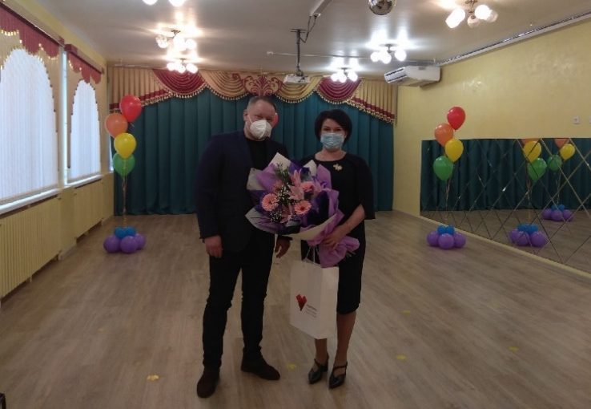
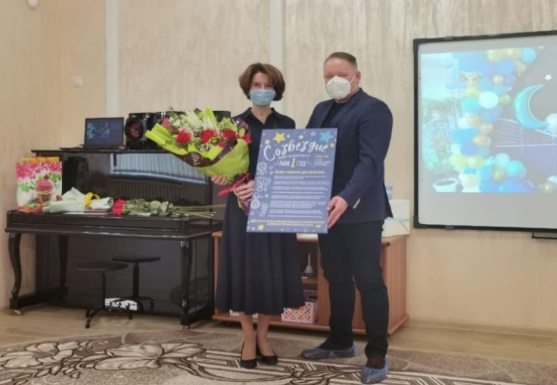
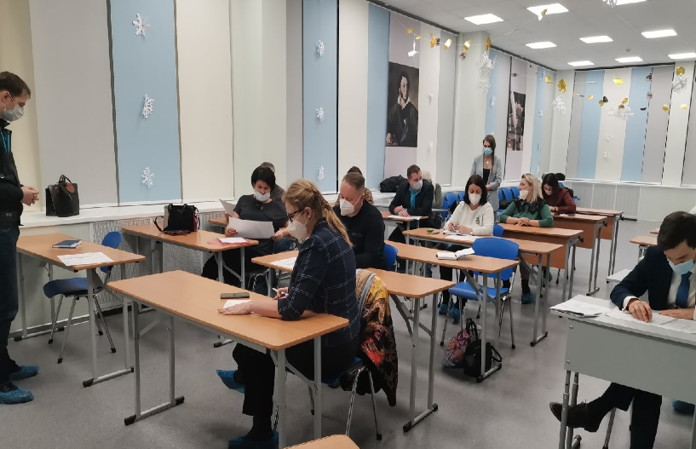
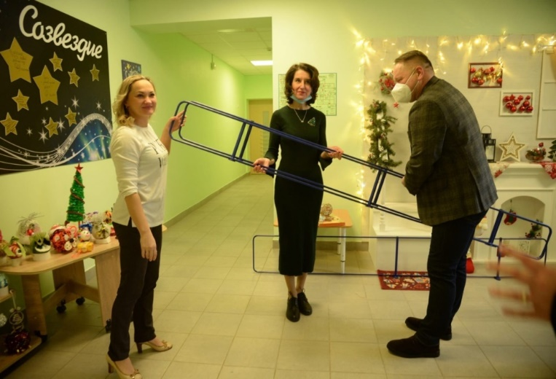
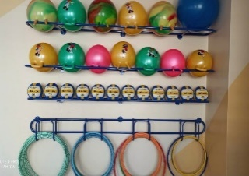
Взаимодействие с образовательными учреждениями
Встреча по проекту парковки между детским садом "Черёмушки" и Центром образования им. И. А. Милютина
Совместная работа компании «АСМ Группа» и Колбиченкова М.В.
Полезный подарок спортзалу детского сада
«Созвездие»

Slide 5
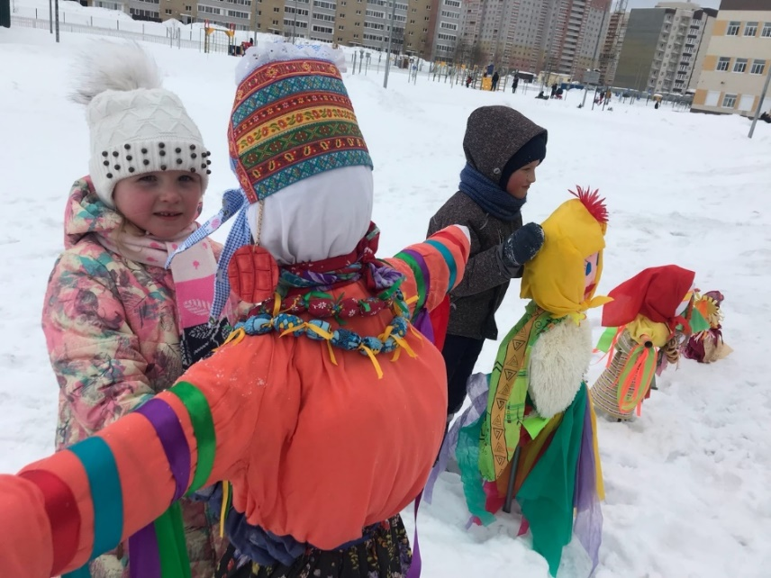
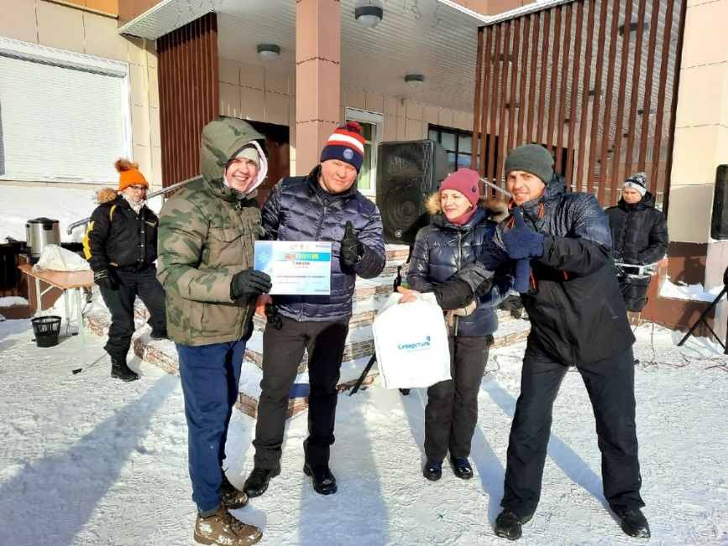
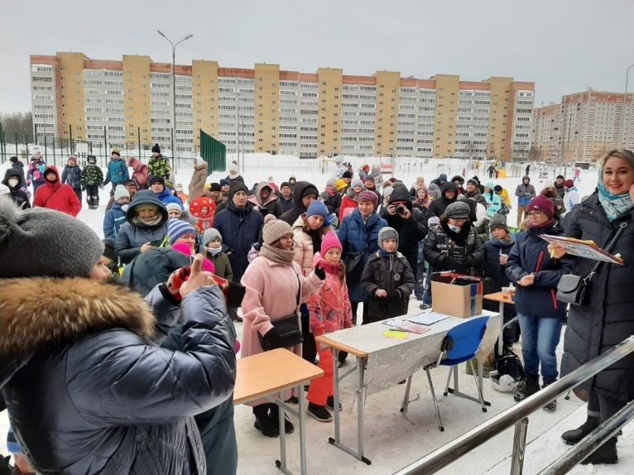
Взаимодействие с образовательными учреждениями
Организация праздника для жителей округа на Масленицу совместно с Центром образования им. И. А. Милютина

Slide 6
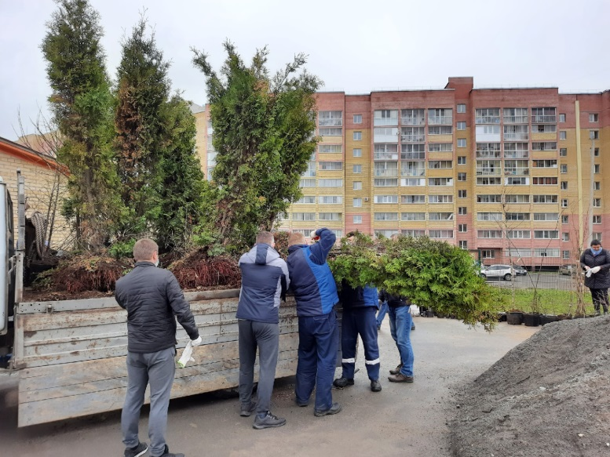
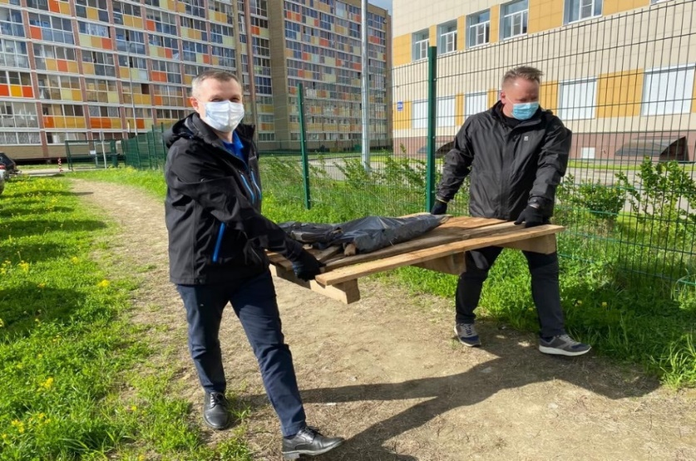
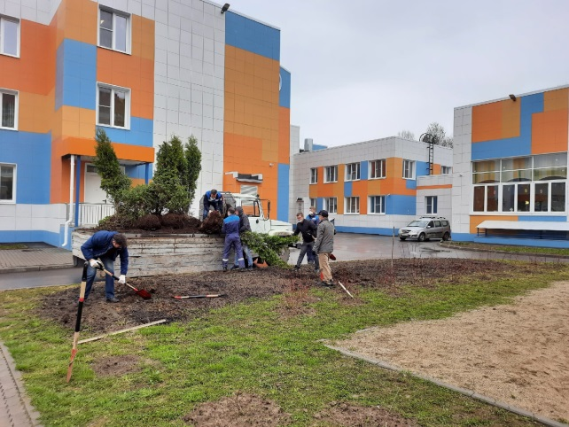
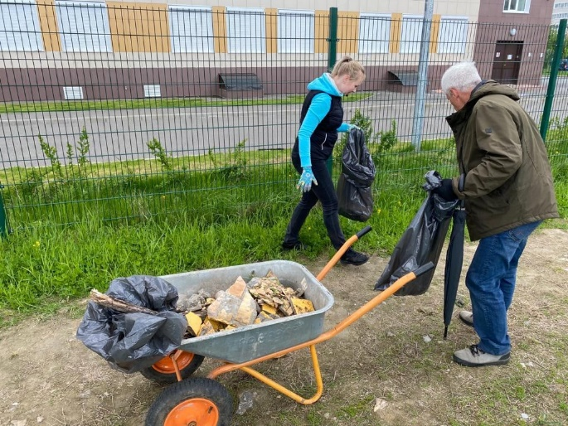
Взаимодействие с образовательными учреждениями
Помощь в озеленении территории детского сада № 30 «Акварелька»
Подготовка территории к реализации экогранта ПАО «Северсталь» совместно с жителями округа, волонтёрами ПАО "Северсталь" и директором по ремонтам "Северсталь" Добродеем С. А.

Slide 7
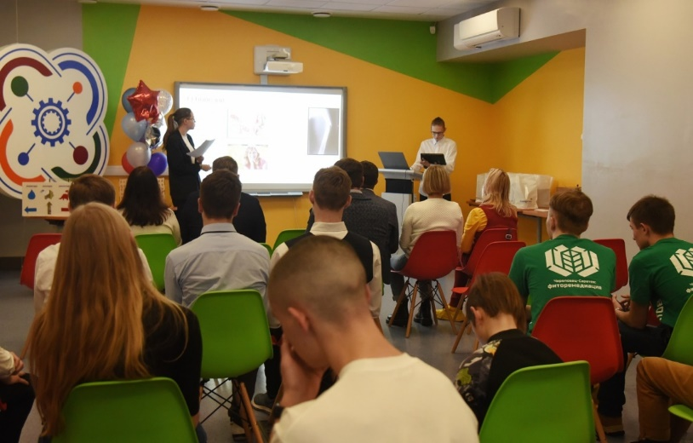
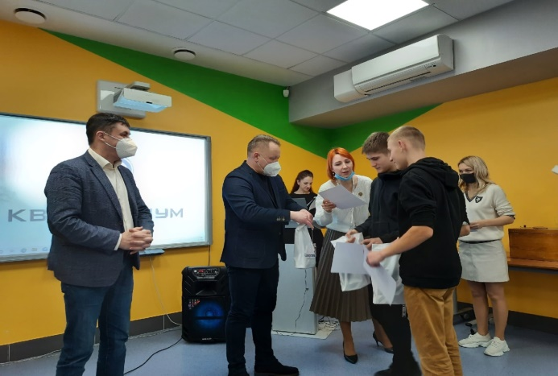
Участие в городских и общественных мероприятиях
Участие в качестве эксперта в Фестивале итоговых проектов учащихся «Квантоволна-2021»

Slide 8
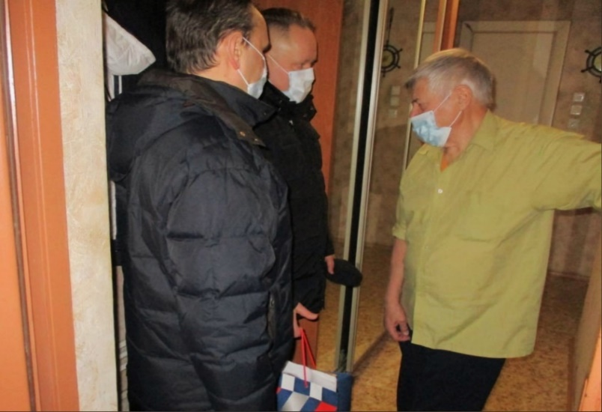
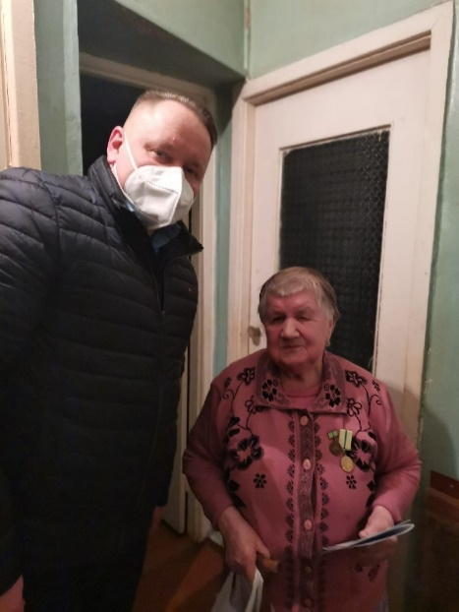
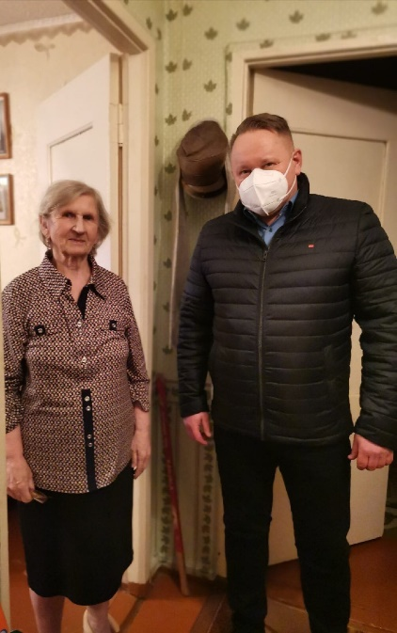
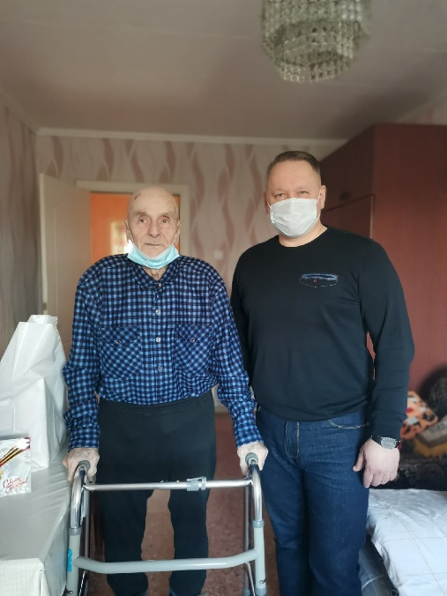
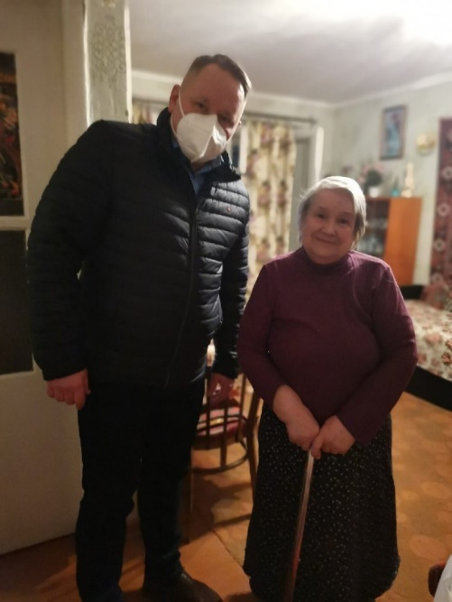
Участие в городских и общественных мероприятиях
Поздравление жителей округа с годовщиной снятия блокады Ленинграда
и в преддверии Дня Победы

Slide 9
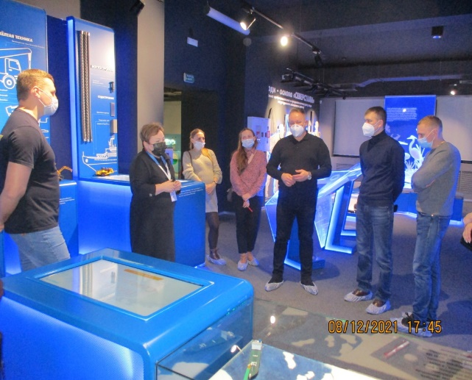
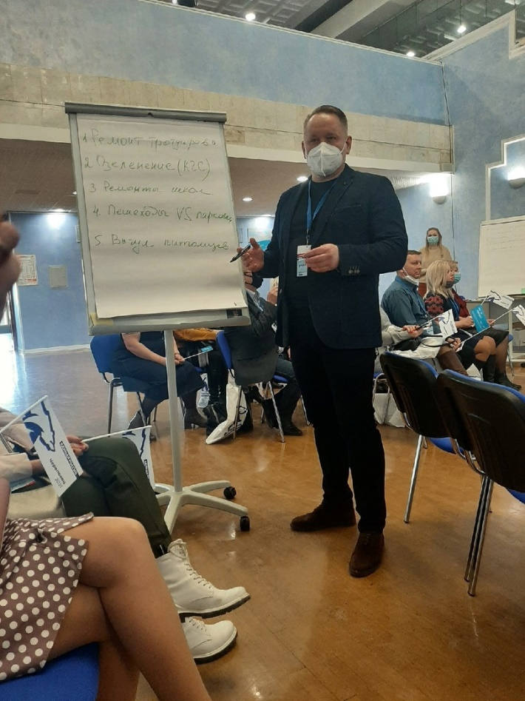
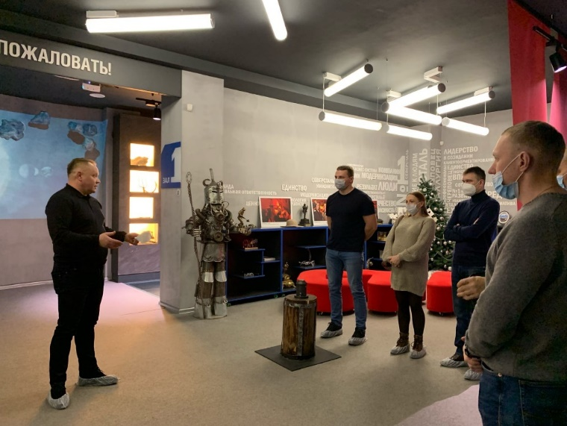
Общественно-политическая деятельность
Встреча с активистами округа №3 в Музее металлургической промышленности
Участие в форуме
"Делаем наш город лучше!"
партии "Единая Россия".
8

Slide 10
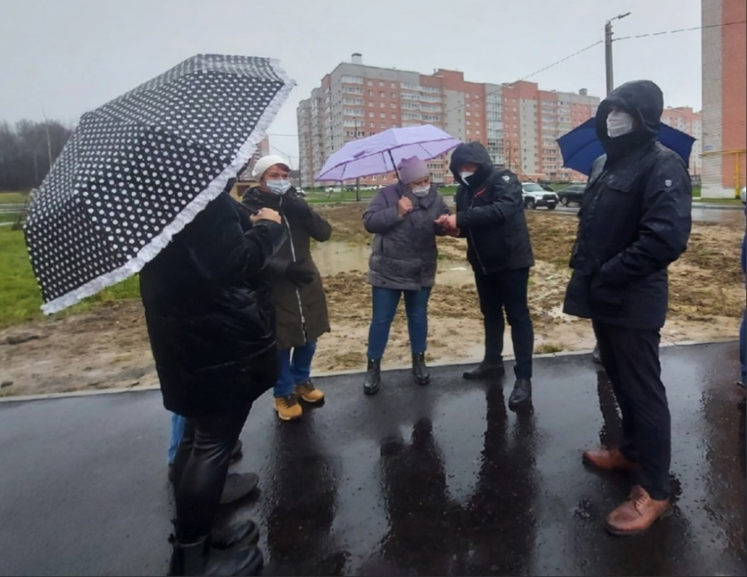
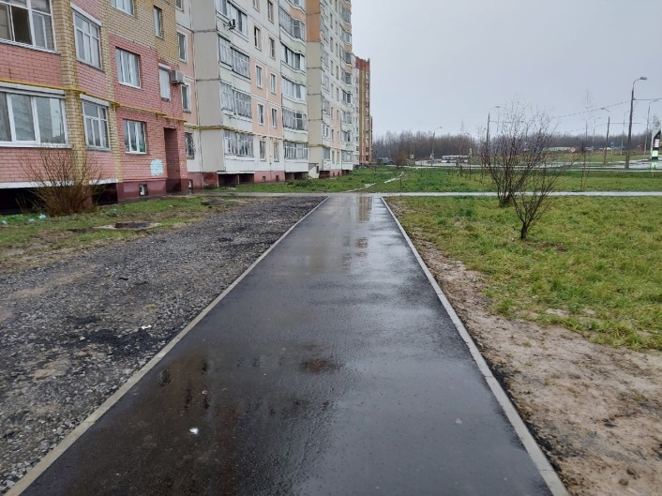
Работа в округе
Взаимодействие с территориальными общественными самоуправлениями
Отремонтирован тротуар у домов №52 и 52а по улице Рыбинской (со стороны ул.Монтклер).

Slide 11
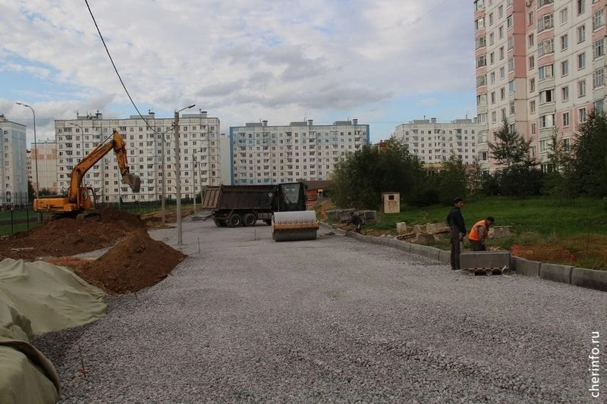
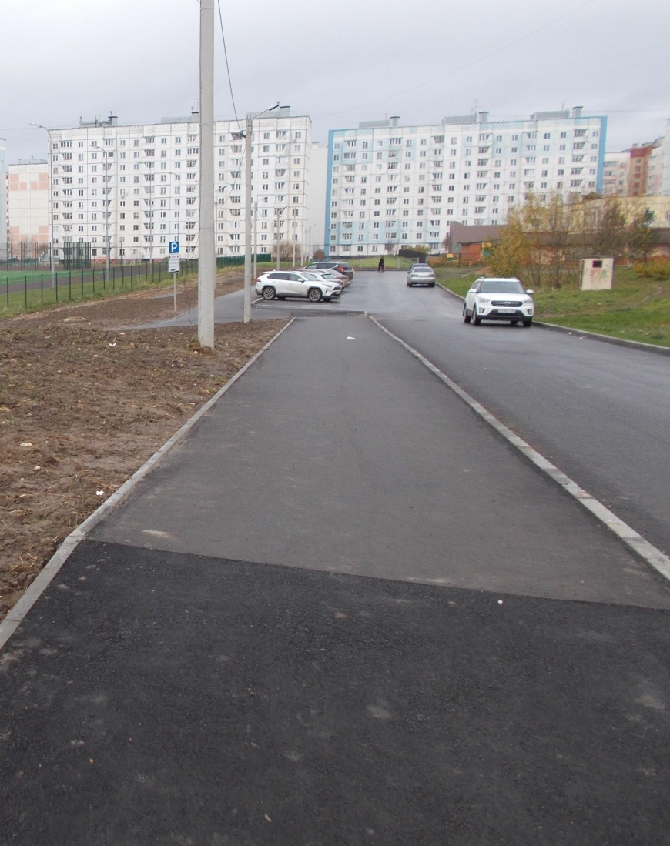
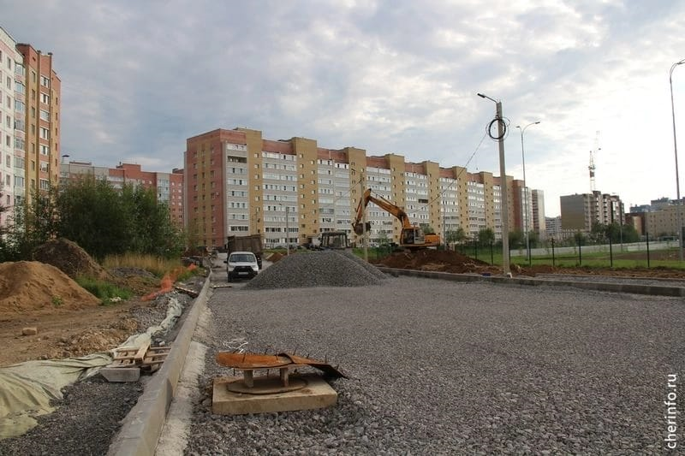
Работа в округе
Благоустройство парковки у школы №23 центра образования им. И.А. Милютина

Slide 12
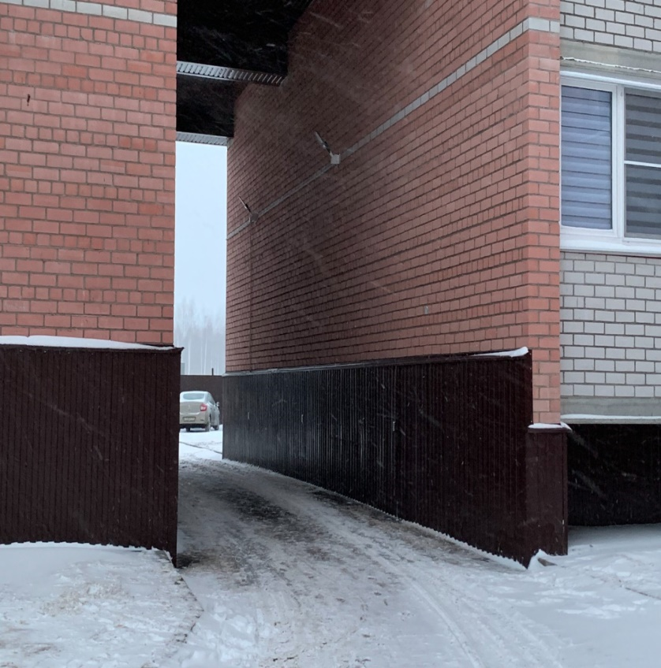
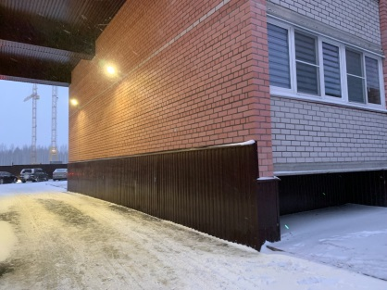
Работа в округе
Установка освещения в арке дома по ул. Рыбинская д.41

Slide 13
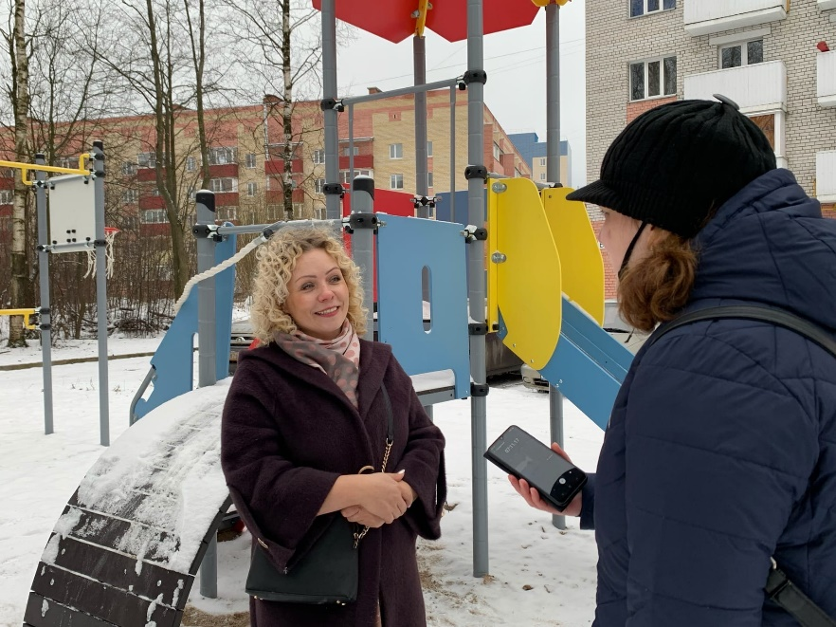
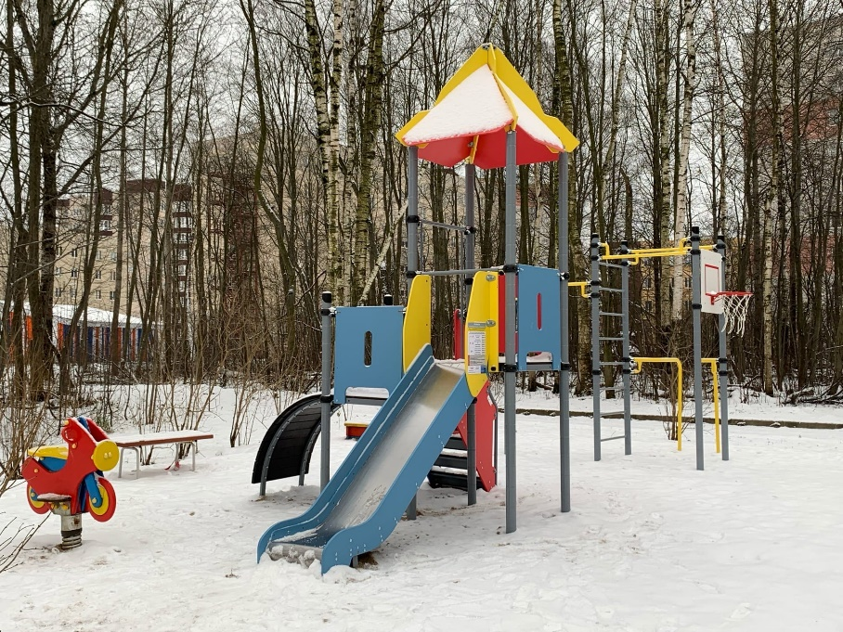
Работа в округе
Игровой комплекс рядом с домом №80 на Октябрьском проспекте. Благоустройство выполнили в рамках программы «Народный бюджет-ТОС».

Slide 14
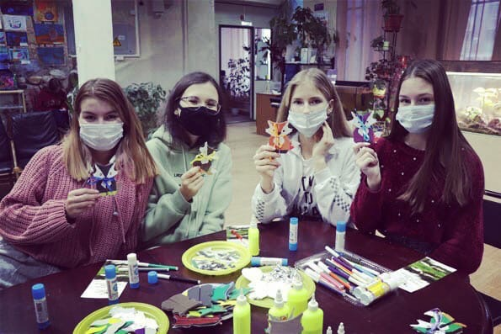
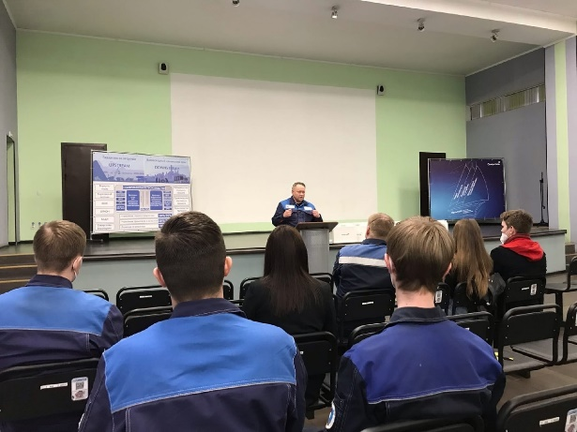
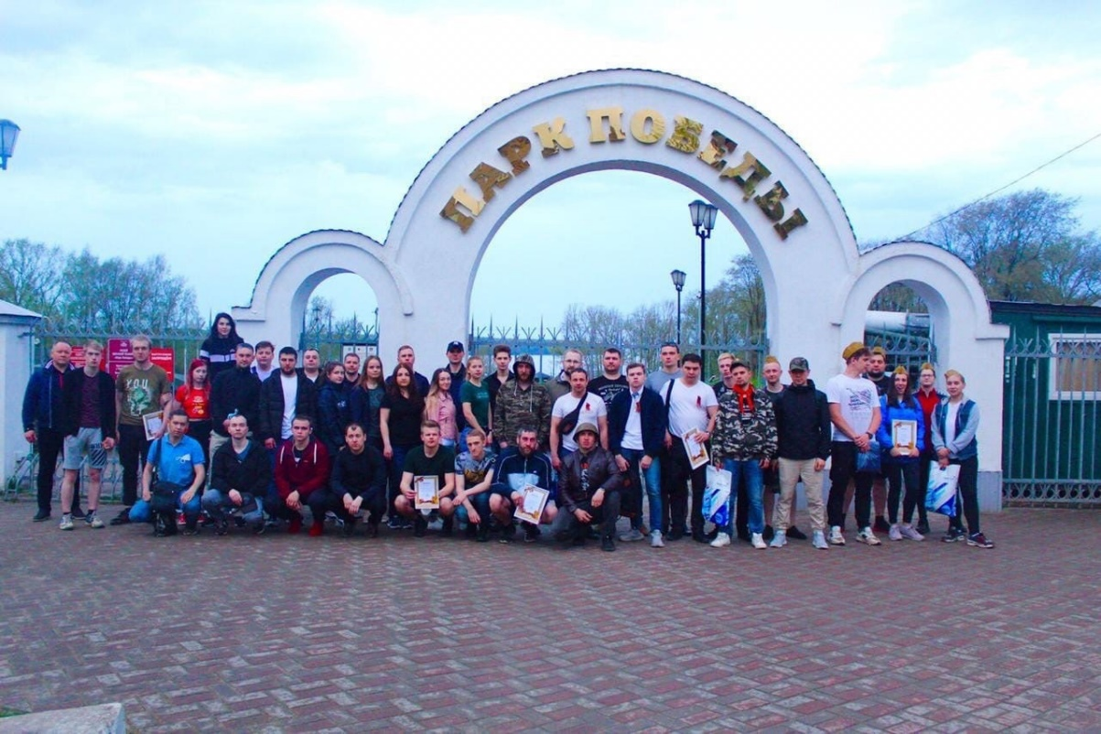
Работа с молодежью

Slide 15
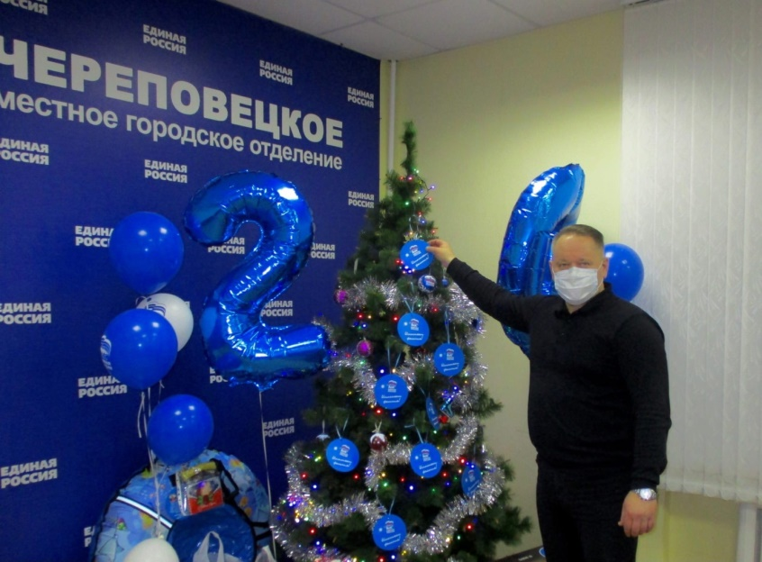
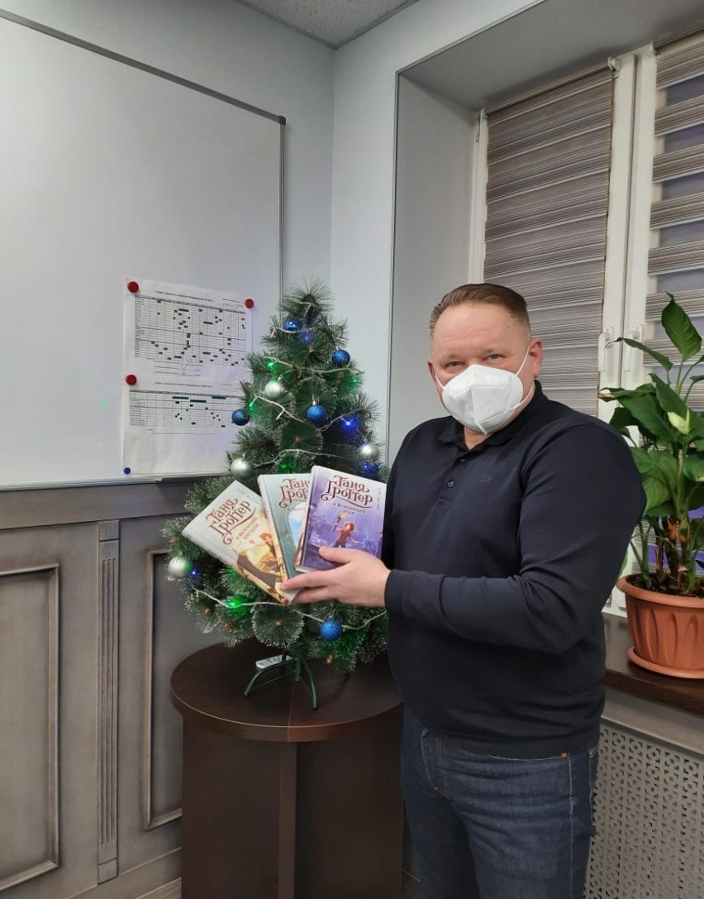
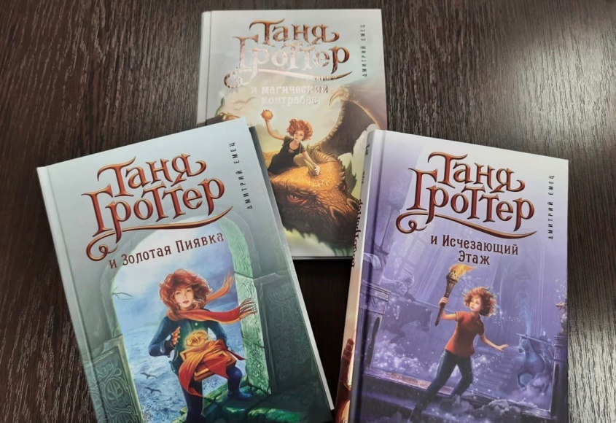
Участие в городских и общественных мероприятиях
Новогодний проект
«Елка желаний» партии «Единая Россия»

Slide 16
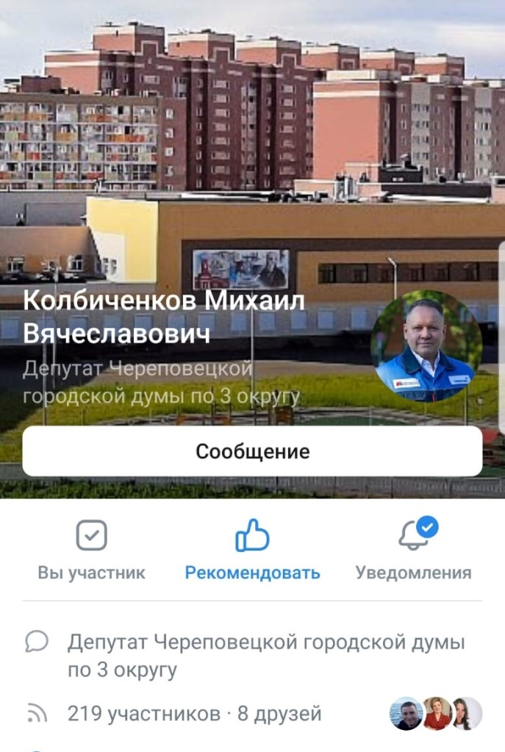
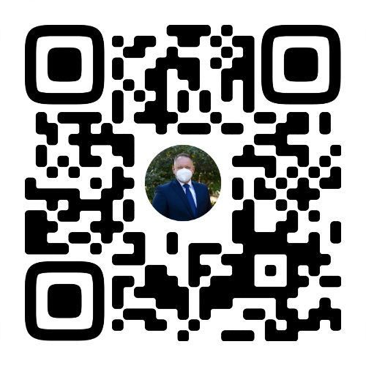
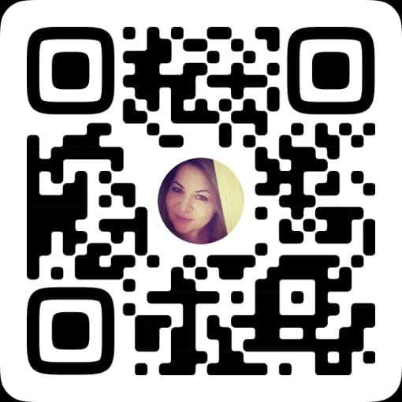
Освещение деятельности депутата в средствах
массовой информации и в социальных сетях
Деятельность депутата М.В. Колбиченкова освещается в социальной сети ВКонтакте:
https://vk.com/mv.kolbichenkov
Колбиченков М.В
депутат 3 округа
Асатрян А.Э
помощник депутата
Фомина Н.Е. помощник депутата
Тел.: +7 921 723 79 21

